Slide 1

Subnetting

Slide 2
Apabila suatu organisasi memiliki IP Address dengan Network ID 222.124.14.0 memerlukan lebih dari satu Netwok ID, maka organisasi tersebut harus mengajukan permohonan ke Internet Assigned Number Authority (IANA) untuk mendapatkan IP Address baru.
Permasalahan saat ini adalah persediaan IP Address sangat terbatas, karena banyaknya perusahan dotcom yang membuat situs-situs di Internet

Slide 3
Untuk mengatasi permasalahan yang ada dan menghindari mengajukan IP Address yang baru ke IANA, dibuatlah suatu metode untuk memperbanyak Network ID dari suatu Network ID yang telah dimiliki sebelumnya
Metode ini sering disebut dengan istilah Subnetting, yaitu mengorbankan sebagian Host ID untuk digunakan dalam membuat Network ID tambahan

Slide 4
Pada hakekatnya semua pertanyaan tentang subnetting akan berkisar di empat masalah: Jumlah Subnet, Jumlah Host per Subnet, Blok Subnet, dan Alamat Host- Broadcast.
Penulisan IP address umumnya adalah dengan 192.168.1.2. Namun adakalanya ditulis dengan 192.168.1.2/24, Artinya bahwa IP address 192.168.1.2 dengan subnet mask 255.255.255.0. /24 diambil dari penghitungan bahwa 24 bit subnet mask diselubung dengan binari 1. Atau dengan kata lain, subnet masknya adalah: 11111111.11111111.11111111.00000000 (255.255.255.0).
Konsep ini yang disebut dengan CIDR (Classless Inter-Domain Routing) yang diperkenalkan pertama kali tahun 1992 oleh IEFT.

Slide 5
Subnet Mask yang bisa digunakan untuk melakukan subnetting dapat dilihat pada tabel di bawah ini
Subnet Mask | Nilai CIDR
255.128.0.0 | /9
255.192.0.0 | /10
255.224.0.0 | /11
255.240.0.0 | /12
255.248.0.0 | /13
255.252.0.0 | /14
255.254.0.0 | /15
255.255.0.0 | /16
255.255.128.0 | /17
255.255.192.0 | /18
255.255.224.0 | /19
Subnet Mask | Nilai CIDR
255.255.240.0 | /20
255.255.248.0 | /21
255.255.252.0 | /22
255.255.254.0 | /23
255.255.255.0 | /24
255.255.255.128 | /25
255.255.255.192 | /26
255.255.255.224 | /27
255.255.255.240 | /28
255.255.255.248 | /29
255.255.255.252 | /30

Slide 6
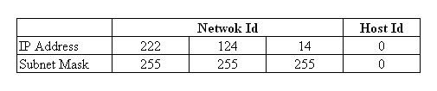
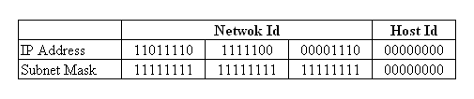
Contoh Subneting 1
IP Address : Kelas C
IP Address : 222.124.14.0
Subnet Mask : 255.255.255.0
IP Address & Subnet Mask ditulis dalam bentuk angka biner :

Slide 7
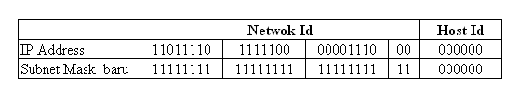
Cara membuat Subnet-Subnet baru dari IP Address yang sudah anda miliki, misalnya mengorbankan dua bit teratas dari Host ID untuk dipakai oleh Network ID sebagai bagian Subnet Mask baru, maka akan terlihat kombinasi IP Address dalam bentuk angka biner berikut ini :

Slide 8
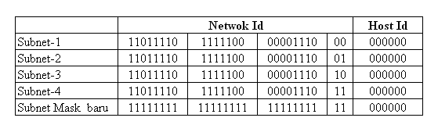
Subnetting dengan menggunakan dua bit Subnet mask ini akan memberikan kombinasi 00, 01, 10 dan 11 seperti tampak pada tabel berikut ini :

Slide 9
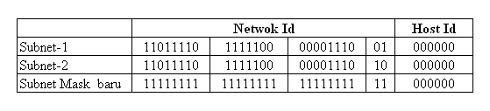
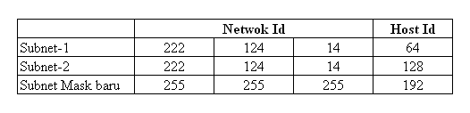
Apabila kedua Subnet baru tersebut ditulis dalam angka desimal, maka akan tampak seperti pada tabel berikut.

Slide 10
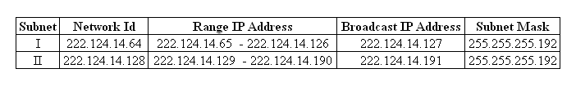
Informasi mengenai hasil dari Subnetting terhadap IP Address 222.124.14.0 dengan melakukan Subnetting pada dua bit Host ID sebagai berikut :

Slide 11
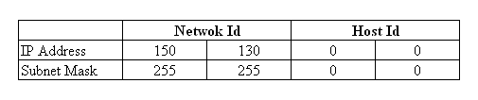
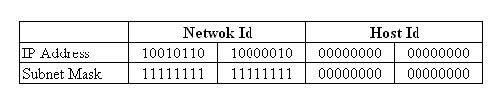
Contoh Subneting 2
IP Address : Kelas B
IP Address : 150.130.0.0
Subnet Mask : 255.255.0.0
IP Address dan Subnet mask ini apabila dituliskan dalam bentuk angka biner, maka akan tampak seperti tabel berikut ini.

Slide 12
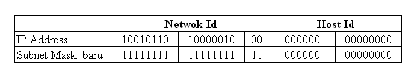
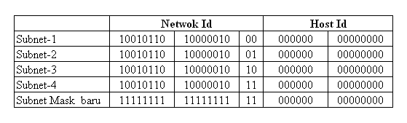
Cara membuat subnet-subnet baru dari IP Address yang sudah anda miliki, misalnya mengorbankan dua bit teratas dari Host ID untuk dipakai oleh Network ID sebagai bagian Subnet Mask baru.

Slide 13
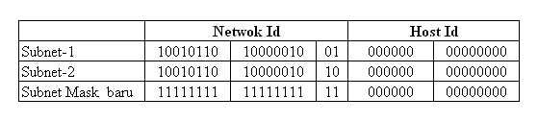
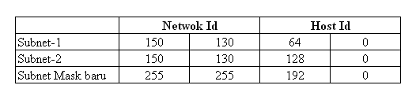

Slide 14
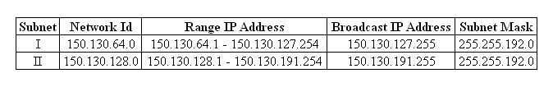
Informasi mengenai hasil dari Subneting terhadap IP Address 150.130.0.0 dengan melakukan Subnetting pada dua bit Host ID sebagai berikut :

Slide 15
Alternatif penyelesaian Subnetting
Contoh kasus I :
Gunakanlah Network ID 150.130.0.0 & Subnet Mask 255.255.192.0 yang kita gunakan pada perhitungan sebelumnya.
Langkah berikutnya yang harus dilakukan adalah :
Dari oktet pertama IP Address 150.130.0.0 (“W”) dapat kita ketahui bahwa IP Address tersebut adalah Kelas B (karena IP Address tersebut berada dalam range angka 128-191) dengan dengan oktet ketiga dari Subnet Mask (Host ID) diselubungkan dengan angka 192 (2 bit)

Slide 16
Pergunakanlah rumus (256 dikurang Angka oktet yang diselubungkan), jadi :
256 - 192 = 64
3. Maka didapatkan kelompok subnet baru yang dapat digunakan adalah kelipatan angka 64 dan tidak boleh melebihi angka 192, yaitu 64 dan 128

Slide 17
Subnet baru yang dapat dipergunakan adalah : 150.130.64.0 & 150.130.128.0. Sedangkan kelompok IP Address yang dapat digunakan :
Network ID : 150.130.64.0 (Subnet-1)
IP Address : 150.130.64.1-150.130.127.254
IP Add Broad. : 150.130.127.255
Subnet Mask : 255.255.192.0
Network ID : 150.130.128.0 (Subnet-2)
IP Address : 150.130.128.1-150.130.191.254
IP Addr Broad. : 150.130.191.255
Subnet Mask : 255.255.192.0

Slide 18
Contoh kasus II:
Gunakanlah Network ID 192.168.0.0 & Subnet Mask 255.255.255.224.
Langkah berikutnya yang harus dilakukan adalah :
Dari oktet pertama IP Address 192.168.0.0 (“W”) dapat kita ketahui bahwa IP Address tersebut adalah Kelas C (karena IP Address tersebut berada dalam range angka 192-223) oktet keempat dari Subnet Mask (Host ID) diselubungkan dengan angka 224 (3 bit).

Slide 19
Pergunakanlah rumus (256 dikurang Angka oktet yang diselubungkan), jadi :
256 – 224 = 32
3. Maka didapatkan kelompok subnet baru yang dapat digunakan adalah kelipatan angka 32 dan tidak boleh melebihi angka 224, yaitu 32, 64, 96, 128, 160 dan 192.

Slide 20
Dengan demikian maka Subnet baru yang dapat dipergunakan adalah : 192.168.0.32, 192.168.0.64, 192.168.0.96, 192.168.0.128, 192.168.0.160 dan 192.168.0.192.
Sedangkan kelompok IP Address yang dapat dipergunakan adalah sebagai berikut :
Network ID : 192.168.0.32 (Subnet-1)
IP Address : 192.168.0.33-192.168.0.62
IP Add Broad. : 192.168.0.63
Subnet Mask : 255.255.255.224
Network ID : 192.168.0.64 (Subnet-2)
IP Address : 192.168.0.65-192.168.0.94
IP Add Broad. : 192.168.0.95
Subnet Mask : 255.255.255.224

Slide 21
Network ID : 192.168.0.96 (Subnet-3)
IP Address : 192.168.0.97-192.168.0.126
IP Add Broad. : 192.168.0.127
Subnet Mask : 255.255.255.224
Network ID : 192.168.0.128 (Subnet-4)
IP Address : 192.168.0.129-192.168.0.158
IP Add Broad. : 192.168.0.159
Subnet Mask : 255.255.255.224

Slide 22
Network ID : 192.168.0.160 (Subnet-5)
IP Address : 192.168.0.161-192.168.0.190
IP Add Broad. : 192.168.0.191
Subnet Mask : 255.255.255.224
Network ID : 192.168.0.192 (Subnet-6)
IP Address : 192.168.0.193-192.168.0.222
IP Add Broad. : 192.168.0.223
Subnet Mask : 255.255.255.224

Slide 23
Catatan penting yang harus dipahami
1. Anda dapat menyelubungkan dua atau lebih bit-bit Host ID untuk mendapatkan Network ID baru selama masih tersedia bit Host ID yang dapat anda selubungkan.
2. Apabila semakin sedikit bit Host ID yang anda selubungkan, maka akan didapatkan jumlah Network ID yang sedikit (semakin kecil) & sebaliknya apabila semakin banyak bit Host ID yang anda selubungkan, maka akan didapatkan jumlah Network ID yang semakin banyak (semakin besar)

Slide 24
Penyelesaian Subnetting
Blok Subnet
Pergunakanlah rumus (256 – Angka oktet yang diselubungkan), mis : Subnet mask : 255.255.224.0
256 – 224 = 32, Subnet berikutnya adalah 32+32 = 64, 64+32 = 96, 96+32 = 128, 128+32 =160 dan 160+32=192. Jadi subnet lengkapnya adalah 32, 64, 96, 128, 160 dan 192.
2. Menghitung banyaknya jumlah Network ID / Subnet :
2^{N} – 2, dimana N adalah banyaknya binari 1 pada oktet terakhir subnet mask (2 oktet terakhir untuk kelas B, dan 3 oktet terakhir untuk kelas A)
3. Menghitung banyaknya jumlah Host per Network ID / Subnet
2^{n} – 2, dimana n adalah banyaknya binari 0 pada oktet terakhir subnet mask

